Slide 1
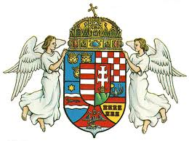
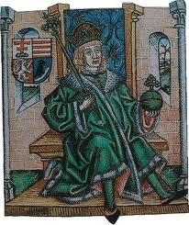
Matej Korvín - kráľ s havranom v erbe

Slide 2
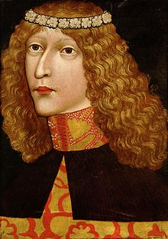
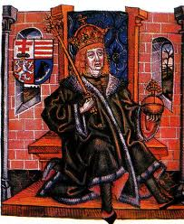
Matej Huňady (Korvín)
po smrti Ladislava Pohrobka – uhorská šľachta zvolila za kráľa Mateja Huňadyho (Korvína)
Najbohatší veľmož
v Uhorsku
Dlho sa predpokladalo, že Ladislav Pohrobok
bol otrávený, ale moderná veda dokázala, že
zomrel pravdepodobne na leukémiu...
Ladislav Habsburský
dostal prívlastok „Pohrobok“
pretože sa narodil štyri mesiace
po smrti svojho otca Albrechta II.
Habsburského
Ladislav Pohrobok
Habsburský
Matej Korvín

Slide 3
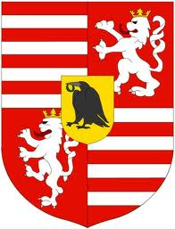
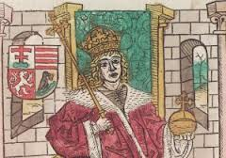
Vláda Mateja Korvína
Matej Korvín vládol v rokoch 1458 – 1490 (začal ako 15-ročný)
vybudoval silnú armádu – Čierny pluk - stálu žoldniersku armádu, ktorej jadrom sa stal povestný „čierny pluk“... → niekedy mal až 20 000 jazdcov a 8000 pešiakov
Mateja Huňadyho prezývali
podľa havrana v rodovom znaku
Korvín

Slide 4
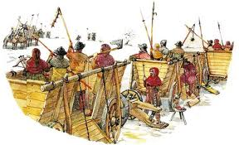
Boje proti jiskrovcom a bratríkom
Matej Korvín - vysporiadal sa s Jiskrovcami a Bratríkmi, pokoril odbojných veľmožov
ich vojská boli tvorené bývalými husitmi....
Neskôr pokoril odbojných veľmožov a upevnil si moc v krajine
bratríci – vojenské skupiny bývalých husitských bojovníkov, ktoré obsadili územie Slovenska

Slide 5
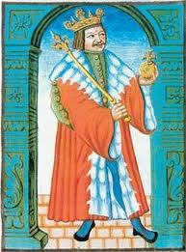
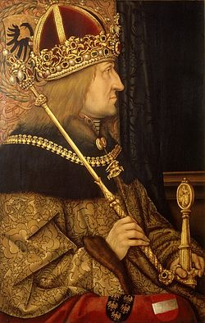
Boje o moc v zahraničí...
Matej Korvín – usiloval sa získať české a rakúske krajiny a titul rímskeho cisára...jeho plán mu však nevyšiel...
Viedol boje aj proti Osmanskej ríši, ktorá ohrozovala južnú hranicu Uhorska, ale natrvalo jej postup nedokázal zastaviť
Fridrich III. Habsburský-
rakúsky arcivojvoda,
nemecký kráľ a cisár
Korvín bojoval aj proti
českému kráľovi
Jiřímu z Poděbrad

Slide 6
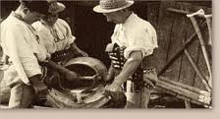
Reformy Mateja Korvína
Daňová reforma
Daň „z komína“
Podporoval rozvoj remesiel, obchodu a baníctva
Modernizácia súdnictva, posilnenie moci panovníka
Podporoval valašskú kolonizáciu => valachom udeľoval výsady...
Valasi → pastieri, ktorí osídľovali hrebene
Karpát

Slide 7
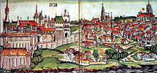
Umenie a vzdelanosť
podporoval rozvoj vzdelanosti a umenia→ založil Academiu Istropolitana
na jeho panovníckych dvoroch vo Viedni a v Budíne pôsobili viacerí významní učenci šíriaci myšlienky humanizmu a renesancie...
Budín – sídlo
Mateja Korvína

Slide 8
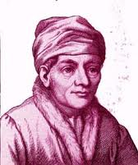
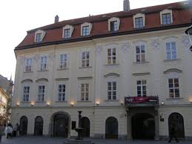
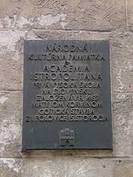
Academia Istropolitana
vznikla v roku 1465 v Bratislave
zakladateľ Matej Korvín
prvá Univerzita na území Slovenska
šírenie myšlienok humanizmu a renesancie
Kancelárom bol J. Vitéz
1486 zanikla pre nedostatok financií
Ján Muller – Regiomontanus → vynikajúci
matematik pôsobiaci na Istropolitane...
Academia Istropolitana začala
fungovať až v roku 1467, keď dal
pápež povolenie na jej otvorenie.
Budova Academie
Istropolitany v súčasnosti

Slide 9
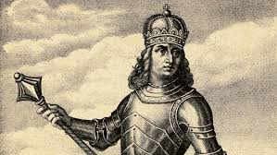
Smrť Mateja Korvína
Matej Korvín zomiera v roku 1490 vo Viedni na mozgovú mŕtvicu...nezanechal mužského potomka a tak si uhorská šľachta zvolila nového panovníka Vladislava II. Jagelovského...

Slide 10
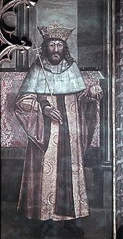
Kráľ ,,Dobre´´
po smrti Mateja Korvína bol zvolený za uhorského kráľa Vladislav II. Jagelovský
ustupoval požiadavkám šľachty, prikyvoval →„kráľ DOBRE“
bol to neschopný vládca,
ktorý uhorskej šľachte vyhovoval
po absolutistickej vláde Mateja Korvína...

Slide 11
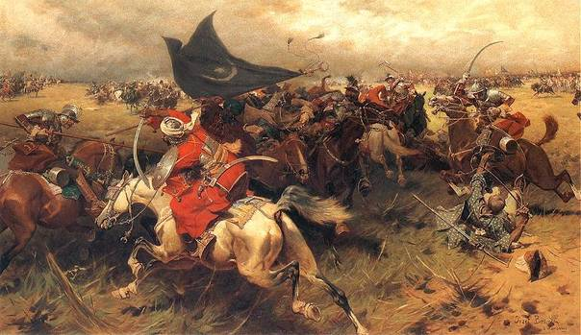
Vláda Vladislava II.
za jeho vlády sedliacke povstanie Juraja Dóžu – 1514
1525 – 1526 – banícke povstanie
rozvrat Uhorska bol zavŕšený bitkou pri Moháči (1526)
končí sa obdobie stredoveku
a začína obdobie novoveku

Slide 12
Prajem vám pekný deň ☺ Mgr. Miroslav Ferko

